Slide 1
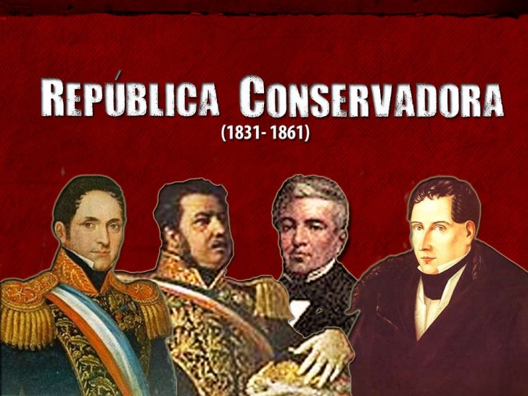

Slide 2
Características
Gobernada por Pelucones o Conservadores, apoyados por O’higginistas y Estanqueros.
Gobierno de los Decenios.
Estabilidad Política y Económica
Desarrollo cultural
Consolidación de la soberanía territorial.
Regida por el Pensamiento Portaliano.
Se organiza el Estado de Chile.
Constitución de 1833 redactada por Mariano Egaña y Manuel José Gandarillas.
Guerra de la Confederación Perú-Boliviana 1836-1839

Slide 3
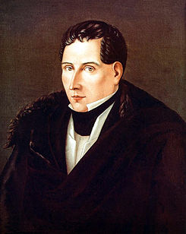
Pensamiento de Diego Portales
Orden
Principio de Autoridad, gobiernos fuertes con amplias atribuciones.
Gobiernos impersonales
Impersonalidad y probidad en los cargos.
Vocación de Servicio, modelos de virtud.
Oposición colaborativa
Subordinación de las Fuerzas Armadas
Desconfianza del Imperialismo norteamericano

Slide 4
Pilares de Éxito de Portales
Capto las necesidades y problemas del momento histórico.
El cree en la Democracia una vez que el pueblo y autoridades estén preparadas.
Rescata los tres pilares fundamentales de la sociedad chilena: Aristocracia, Clero y Ejército.
Elección de buenos colaboradores: Manuel Rengifo, Joaquín Tocornal, Manuel José Gandarillas y Andrés Bello.

Slide 5
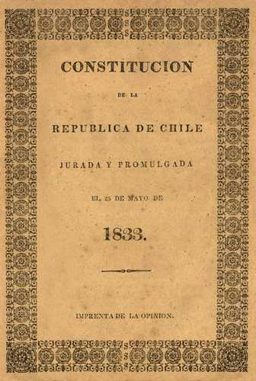
Constitución de 1833
Señala de manera imprecisa los límites
Consagra igualdad ante ley.
Régimen de gobierno es popular y representativo.
Soberanía reside en la nación.
Religión oficial es la Católica, Apostólica y Romana, con exclusión de ejercicio público de otra.
Inviolabilidad de la propiedad. Restituye el mayorazgo

Slide 6
Ciudadanía
Derecho a sufragio:
Hombres de 25 años solteros o 21 años si son casados.
Saber leer y escribir
Poseer un bien inmueble, capital invertido, o que tuvieran una industria o empleo con renta o usufructo.
Voto Censitario

Slide 7
Poder Ejecutivo
Recae en el Presidente de la República quién dura cinco años en el cargo y puede ser reelecto por cinco más.
En su ausencia gobierna el Ministro del Interior que pasa a llamarse Vicepresidente.
De elección indirecta
Formación de leyes sancionarlas y promulgarlas, administrar justicia, nombrara y remover a los Ministros, detenta el Derecho de Patronato, declarar guerra, estado de sitio.

Slide 8
Legislativo
Reside en el Congreso Nacional que es Bicameral
Diputados elegidos de manera directa de acuerdo a la proporción de población y duran tres años en funciones.
Los Senadores (20) eran elegidos de manera indirecta por electores especiales, duran nueve años en función.
Leyes Periódicas: contribuciones (impuestos), presupuesto nacional, dotación de las fuerzas armadas.

Slide 9
Judicial.
Pertenece a los Tribunales de Justicia
Se organizó el Tribunal Supremo de Justicia.
Los Jueces eran inamovibles.
Se establecieron sus responsabilidades.
Los jueces eran nombrados por el presidente de la República.

Slide 10
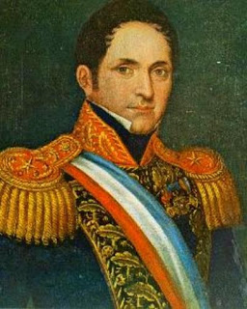
José Joaquín Prieto Vial 1831-1841
Constitución de 1833
Guerra Confederación Perú-Boliviana.
Ministro del Interior Diego Portales y de Hacienda Manuel Rengifo.
Restaura orden interno acabando con las bandas rurales Pincheira

Slide 11
Reorganización de las Finanzas.
Manuel Rengifo. (Ministro de Hacienda)
Almacenes Francos en Valparaíso (principal puerto del Pacífico)
Comercio de Cabotaje a la Marina Mercante
Aumento de aranceles a productos extranjeros
Suprimió impuestos a las mercaderías para el progreso, artes, ciencia e industria.
Redujo el gasto público.
El Catastro (impuesto a los predios agrícolas y sus beneficios)
Pago de deuda, adquieren nuevos préstamos
Concesión a Guillermo Wheelwright por diez años en 1835 para establecer la primera line de Vapores entre Valparaíso y El Callao

Slide 12
Minería
1832 Juan Godoy descubre el mineral de Plata de Chañarcillo (Copiapó) y más tarde Tres Puntas. Familias asociadas a la explotación de plata fueron: Gallo, Goyenechea, Cousiño, Ossa, Edwards y Subercaseaux.
El mineral de cobre de Tamaya en Ovalle fue descubierto por José Tomás Urmeneta.
Carbón en la VIII región Federico Schwager y Matías Cousiño en Lota. Gran auge por la fundiciones del norte y la Cia. De Vapores.

Slide 13
Agricultura
Sociedad Nacional de Agricultura en 1838, su objetivo reactivarla agricultura para el mercado interno y externo.
Mejoras en caminos, canales como el del río Maipo, Pirque, Maule.
Industria Molinera Y vitivinícola
Se produce: trigo, cebada, maíz, porotos.
Se retoma la exportación de trigo a Perú.
Australia y California por la explotación de oro.

Slide 14
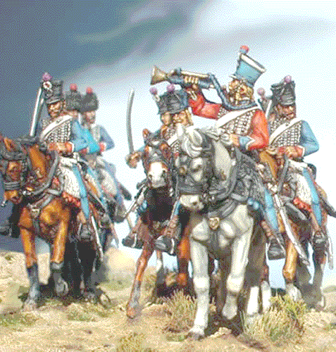
La Guerra de la Confederación.
1836-1839

Slide 15
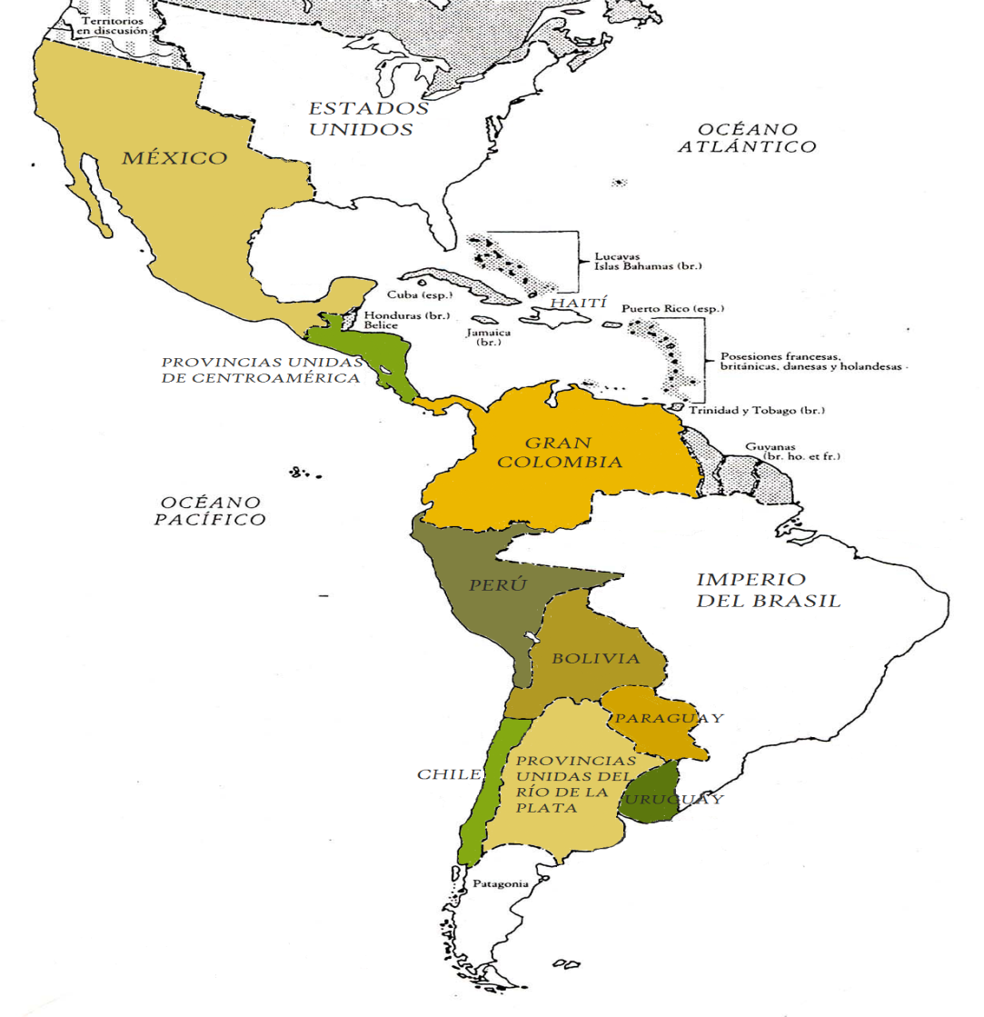
América en 1830

Slide 16
Antecedentes
El gobernante boliviano Andrés de Santa Cruz invadió Perú en 1836, creando la Confederación Perú-Boliviana.
Santa Cruz intenciones expansionistas, quería incorporar a la Confederación a Ecuador, Argentina y Chile
Portales en 1835 era Ministro del Interior y Ministro de Guerra y Marina.
Portales. “La Confederación debe desaparecer para siempre del escenario de América”.

Slide 17
Causas
El préstamo adquirido por Chile para financiar la independencia de Perú
La rivalidad comercial entre Valparaíso y el Callao por el control del Pacífico
La guerra aduanera, que comenzó con el impuesto excesivo con que Perú gravó el trigo chileno.
La llegada de Ramón Freire (exiliado) a Chiloé con dos embarcaciones con la intensión de derrocar al gobierno fracasaron.

Slide 18
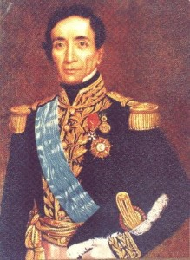
Respuesta de Chile
Portales envía a Perú una expedición a cargo de Victorino Garrido.
Mariano Egaña plantea ultimátum Santa Cruz se niega.
Declaración de guerra por parte de Chile en noviembre de 1836.

Slide 19
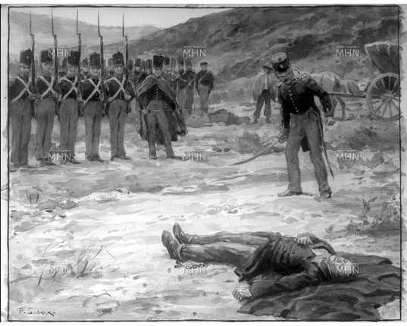
Desarrollo
En junio de 1837 Portales visitas las tropas en Quillota.
Amotinados por José Antonio Vidaurre, toma prisionero a Portales.
Los sublevados van a Valparaíso.
Asesinan a Portales el 6 de junio en el Cerro Barón por Santiago Florin.

Slide 20
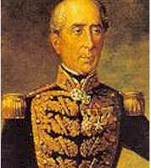
Expediciones
M. Blanco Encalada 1837.
Fracaso, se contaba con la sublevación de Perú.
Tratado de Paucarpata: .
1) Reconocimiento de la Confederación como Estado.
2) Entrega de barcos prisioneros de Perú
3) Reconocimiento de la deuda por parte de Perú.

Slide 21
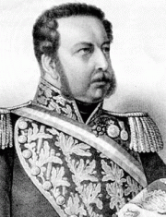
Manuel Bulnes 1838
Éxito en Portada de Guías, toma Lima.
El 20 de enero 1839, Batalla de Yungay. Chile ganó la guerra y la Confederación se disolvió.
Surge el sentimiento de nacionalidad. Roto chileno.
Potencia del Pacífico

Slide 22
Otros Acontecimientos
Santa Sede reconoce la Independencia de Chile en 1840.
Santiago es elevado a Arquidiócesis nombrándose al primer Arzobispo Manuel Vicuña Larraín.

Slide 23
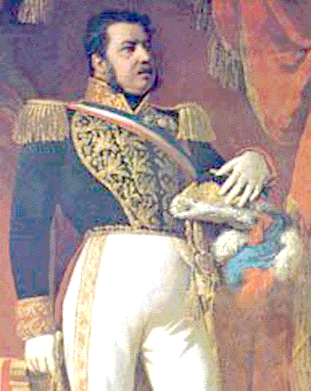
Manuel Bulnes Prieto 1841-1851
Fundación U. de Chile
Escuela Normal de Preceptores.
Leyes de Armistía para políticos y militares.
Ley de propiedad de las guaneras.

Slide 24
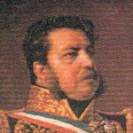
Toma posesión del Estrecho de Magallanes.
Ley de Colonización
Rengifo salda la deuda externa en 1842.
Ministerio de Culto, Justicia e Instrucción. Manuel Montt.
Aumento de riqueza y tranquilidad nacional.
España 1844 reconoce la independencia.

Slide 25

Sociedad Literaria de 1842

Slide 26
Características
Primer movimiento intelectual nacional que destaca temas costumbristas y el sentimiento de nacionalidad surgidos después de Yungay
Primer Presidente fue José Victorino Lastarria
Colaboró a este movimiento:
La llegada de escritores Argentinos que escapaban de la dictadura Juan Manuel Rosas: Domingo Faustino Sarmiento, Bartolomé Mitre, Juan Bautista Alberdi.

Slide 27
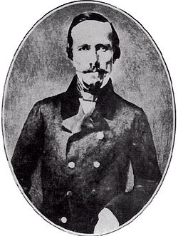
Exponentes
José Joaquín Vallejos (Jotabeche).
Fundador de la Sociedad Literaria de 1842.
Chañarcillo, reciente descubrimiento del mineral.

Slide 28
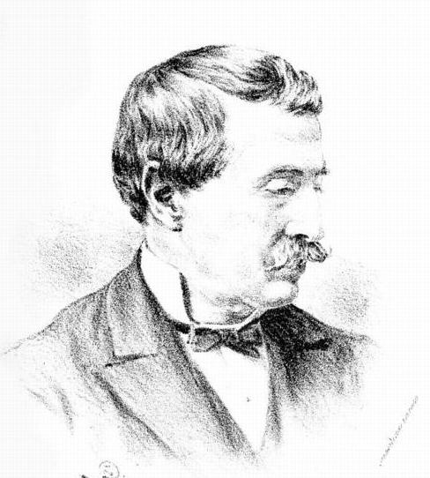
José Victorino Lastarria.
“Recuerdos Literarios”.
Salvador Sanfuentes
“El Campanario”.
Eusebio Lillo
“Letra de la Canción Nacional”

Slide 29
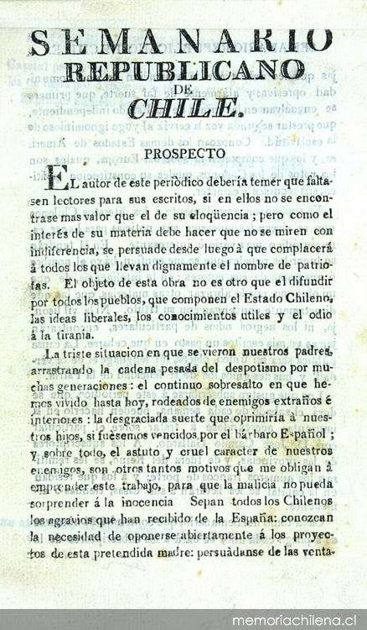
Periódico
Joaquín Tocornal y Salvador Sanfuentes fundan el “Semanario de Santiago”.
Criticaban tanto argentinos como chilenos.

Slide 30
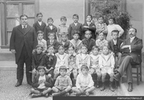
Realización Educacional
Fundación de Colegios como el Liceo de Chile por José Joaquín Mora y el Colegio de Santiago por Andrés Bello.
“Atención preferente del Estado”.
Ministerio de Justicia, Culto e Instrucción.

Slide 31
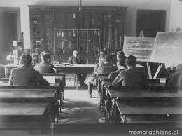
Escuela Normal de Preceptores
1842
Preparaba a los Maestros con el objetivo de fomentar la Instrucción Primaria.
Primer Director: Domingo Faustino Sarmiento.

Slide 32
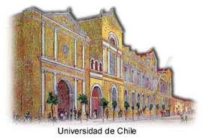
Universidad de Chile
Fundada a iniciativa del Ministro Montt.
Inaugura el 17 de Septiembre de 1842.
Primer Rector Andrés Bello.
Cinco Facultades: Leyes,
Filosofía y Humanidades,
Ciencias, Medicina, Matemáticas y Física.

Slide 33
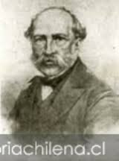
Escuela de Bellas Artes 1849
Primer Director:
Alejandro Cicarelli.
Enseñanza clasicista
Su cuadro más famoso es “Filoctetes abandonados”

Slide 34
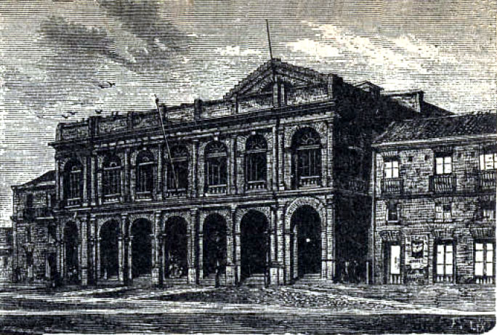
Escuela de Arquitectura
Dirigida por el Francés Francisco Brunet.
Construyó el Teatro Municipal. El Congreso Nacional.
Discípulo o alumno Fermín Vivaceta.

Slide 35
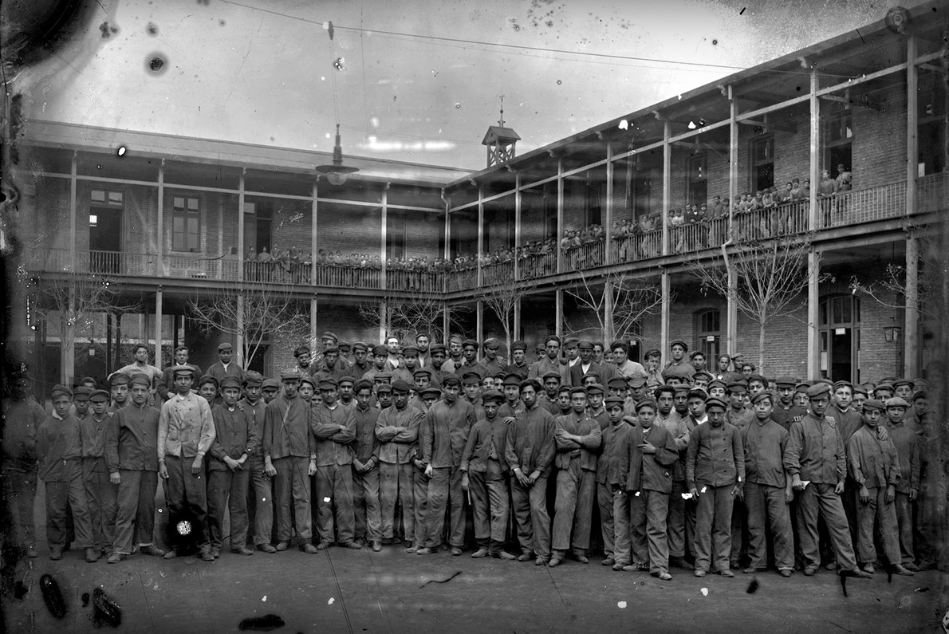
Escuela de Artes y Oficio 1849
Con el fin de incentivar la formación técnica del país.
Formación de cuatro años y salían con el título de Aprendiz.
Universidad Técnica
Universidad de Santiago.

Slide 36
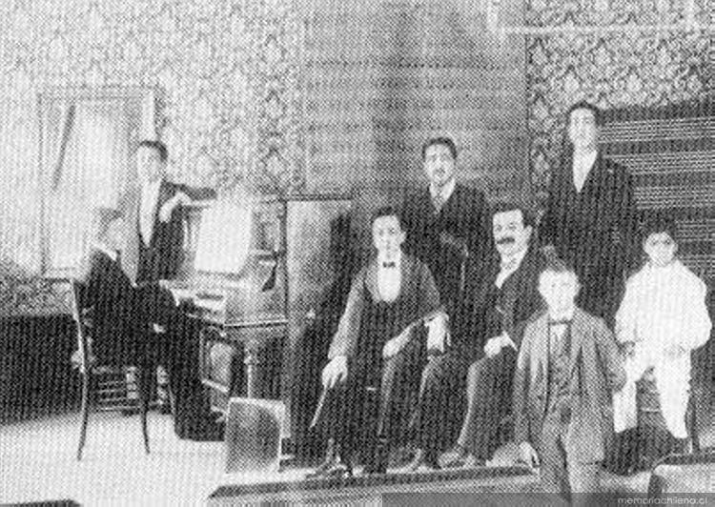
Conservatorio de Música 1850
Primer Director Adolfo Desjardín.
Estudiaba:
Solfeo, Cantante Soprano, Contralto Tenor, piano y violín.

Slide 37
Aporte Extranjero
Ciencia:
Lorenzo Sazie: Médico
Ignacio Domeyko: Estudio de los minerales, y el sur del país. “La Araucanía y sus Habitantes” fue Rector de la Universidad de Chile y logró que las Ciencias Naturales ingresaran al currículo nacional.
Claudio Gay: Estudio el territorio nacional “Historia Física y Política de Chile”.
Rudolf Phillipi Botánico, Director Museo Historia Natural.

Slide 38
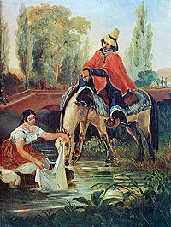
Arte
Juan Mauricio Rugendas.
Pinta paisajes y personajes clásicos del pueblo de Chile.
“El Huaso y la Lavandera”
“Paseo a los baños de Colina”

Slide 39
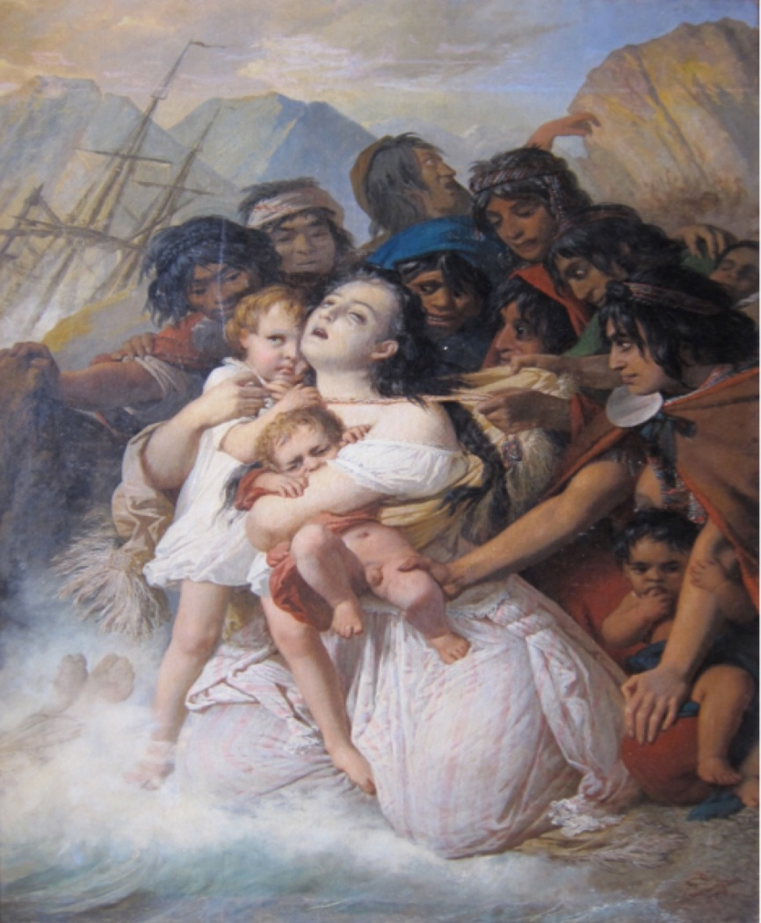
Raymundo Monvoisin
Fundador de la Academia de Pintura.
Se dedico al retrato de personajes de la sociedad.
Retrato Rafael Maroto. Margarita Borgoño

Slide 40
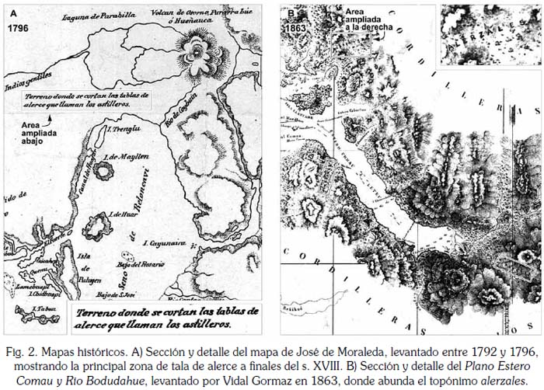
Soberanía Nacional

Slide 41
Características
Territorio entre Copiapó y el Río Bío Bío.
Posesión del Estrecho de Magallanes es una necesidad:
Extender nuestra soberanía territorial.
Era una ruta comercial
El interés de los ingleses en la zona, (las Islas Malvinas y la expedición del barco “Beagle” a cargo de Charles Darwin.
Juan Williams encabeza la expedición, la Toma del Estrecho de Magallanes 1843. Fuerte Bulnes y, la fundación de Punta Arenas en 1849.

Slide 42
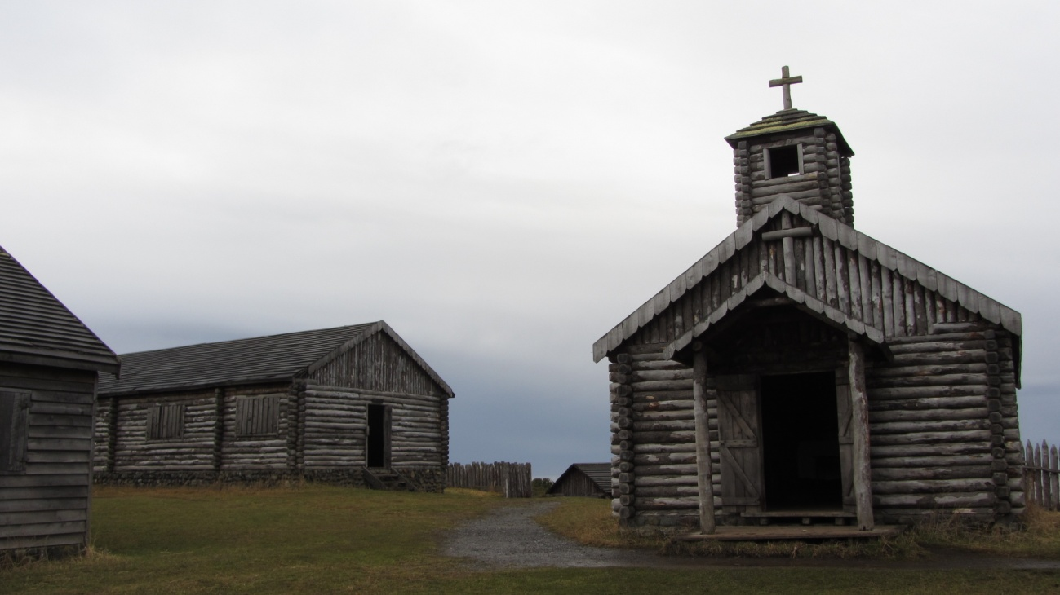
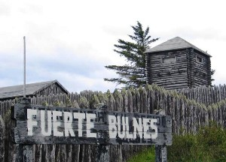
Fuerte Bulnes

Slide 43
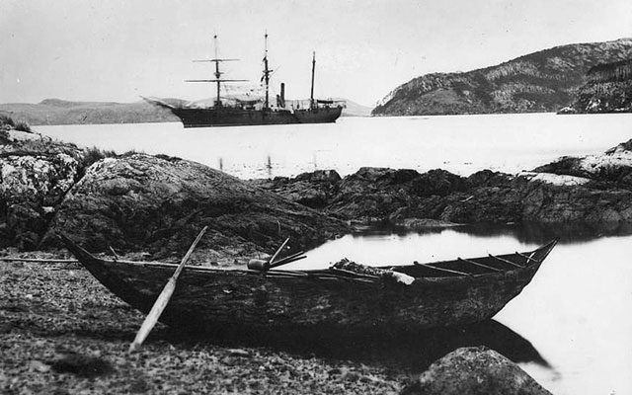
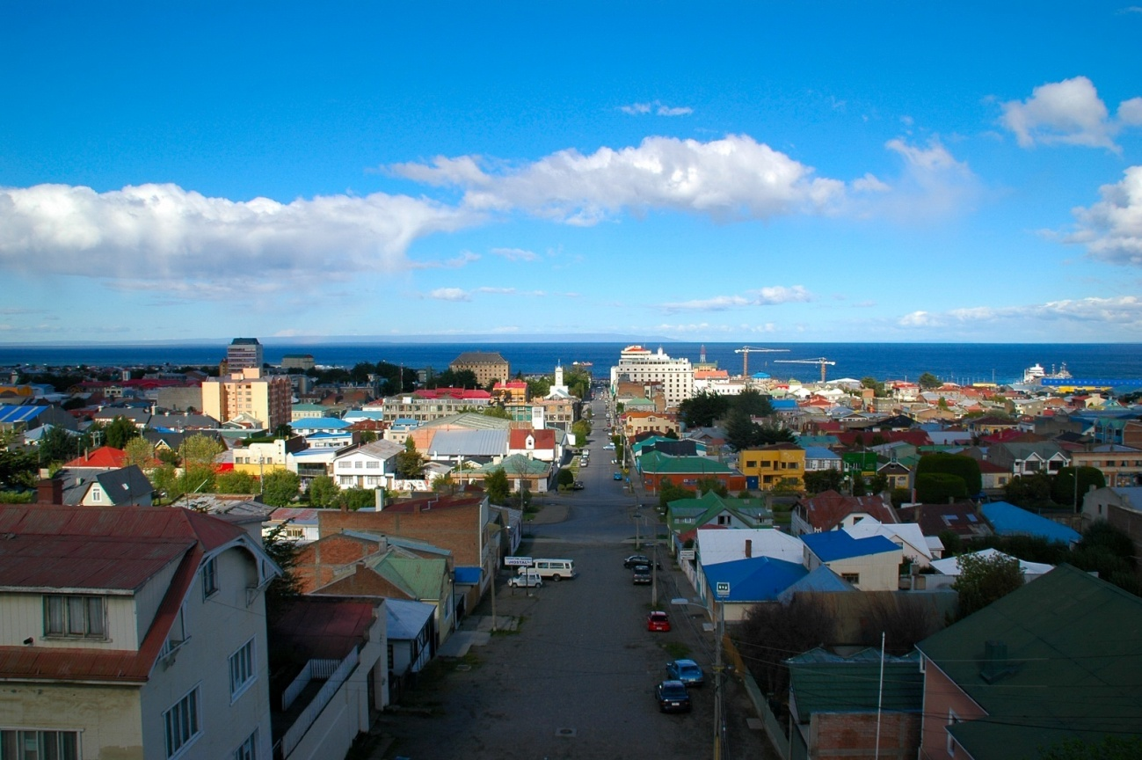
Punta Arenas

Slide 44
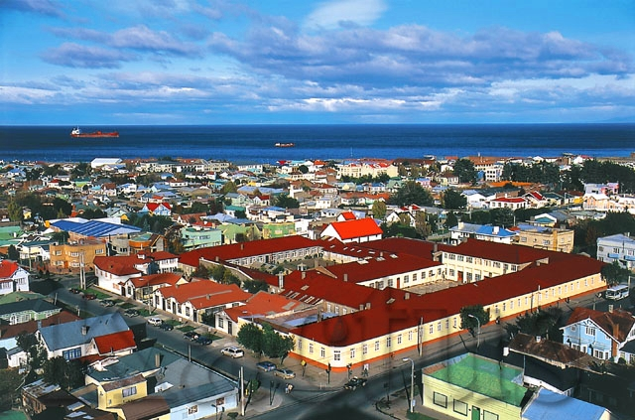
Punta Arenas

Slide 45
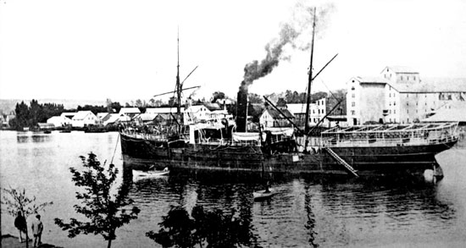
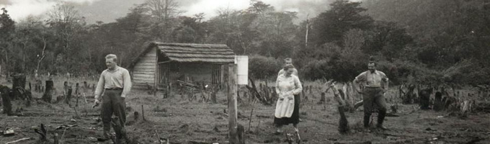
Colonización Alemana

Slide 46
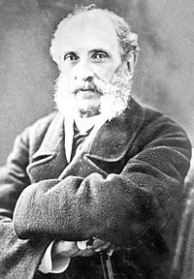
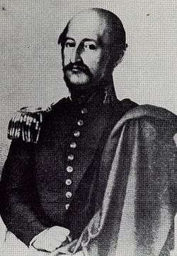
Vicente Pérez Rosales
Bernardo Phillippi

Slide 47
Características de la Colonización
1845 se dicta la Ley de Colonización con el objetivo de traer inmigrantes a la zona ubicada entre Valdivia y Llanquihue.
1853 Puerto Montt
1854 Puerto Varas.

Slide 48
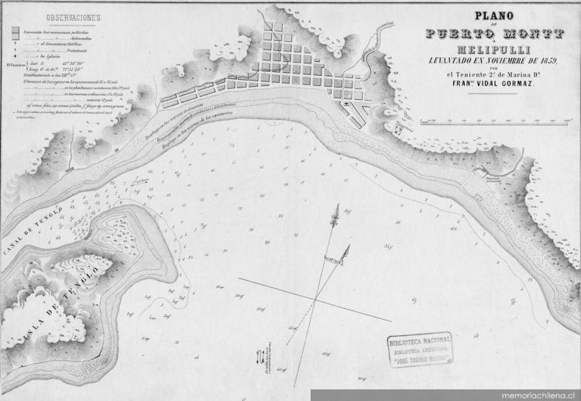
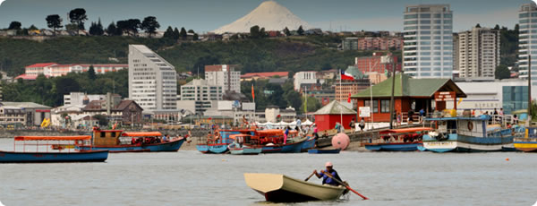
Puerto Montt

Slide 49
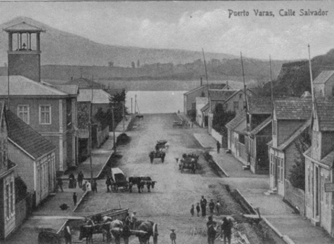
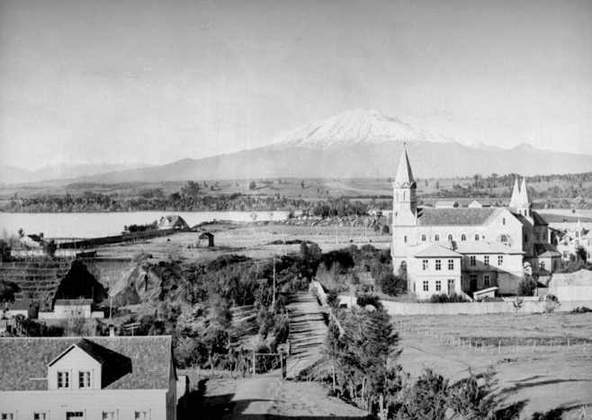
Puerto Varas

Slide 50
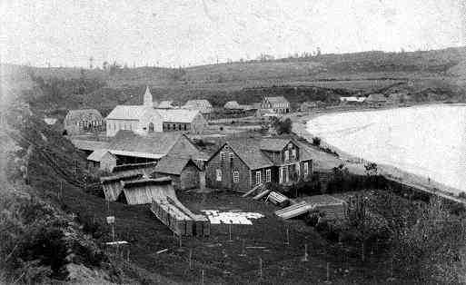
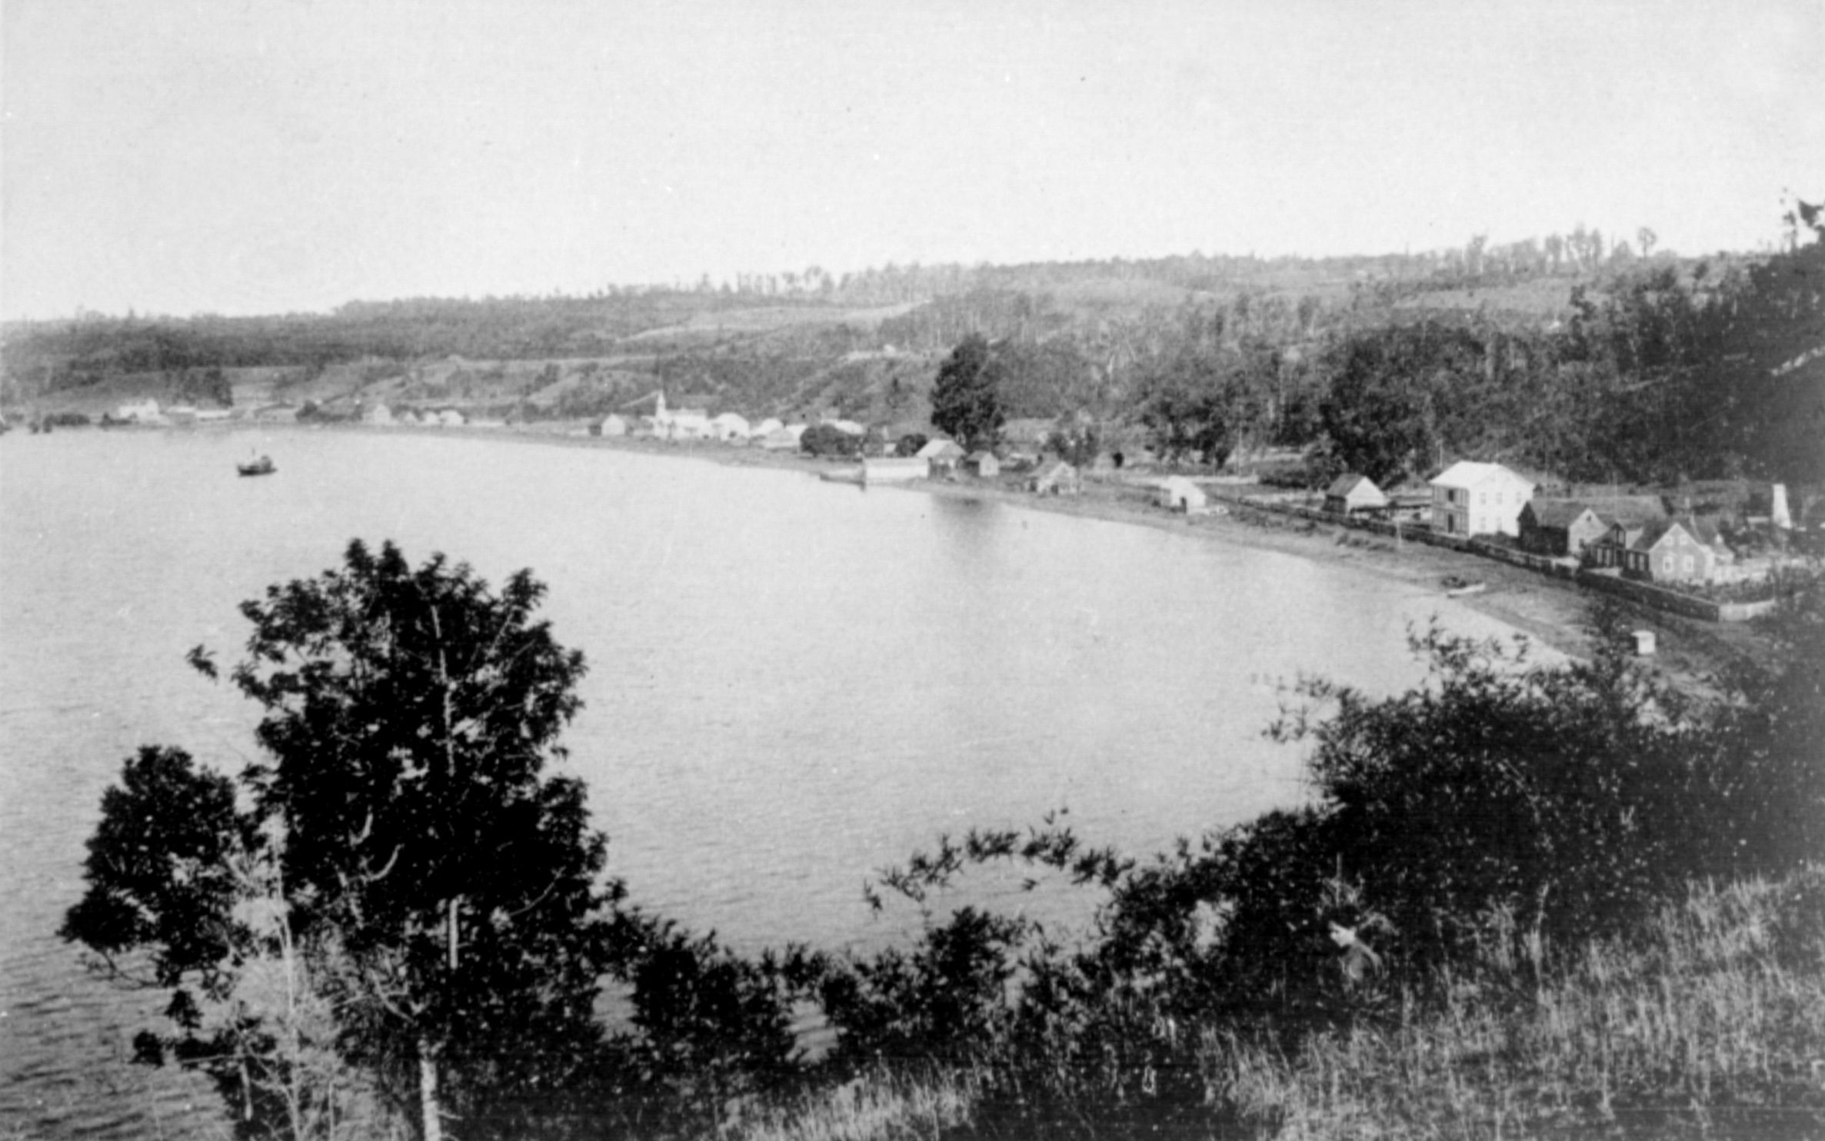

Slide 51
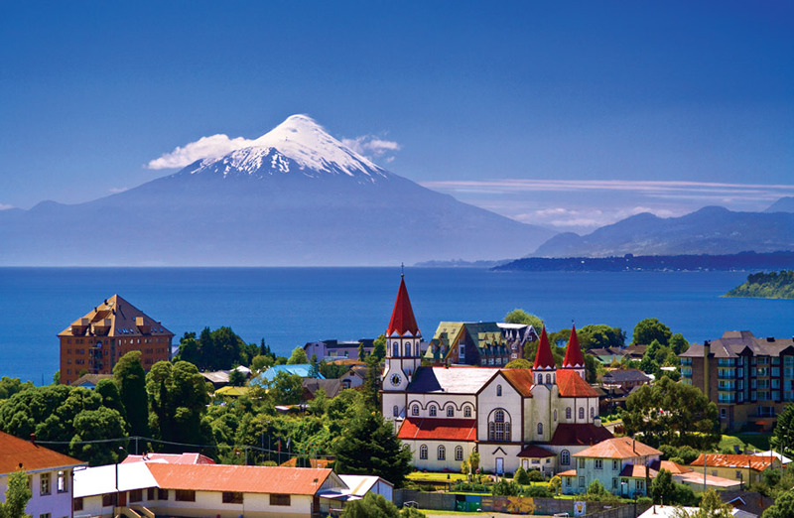
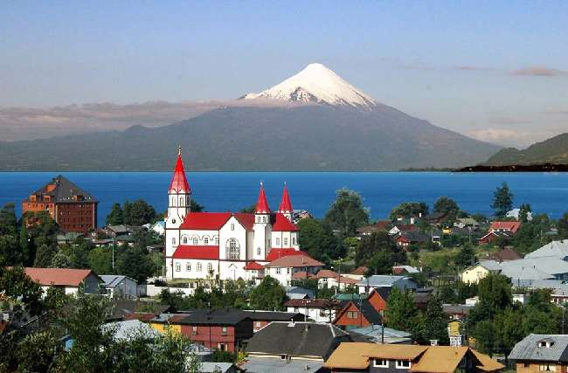

Slide 52
La Oposición al Autoritarismo
La Constitución de 1833 entregaba ilimitados poderes al presidente ( Estado de Sitio, facultades Extraordinarias ) las libertades y Derechos de las personas quedaban suspendidos.
La oposición conducida por los liberales inician un fuerte período de críticas al autoritarismo.
Aparece el Club de la Reforma 1849. (debates sobre la necesidad de libertad y mayor participación de la ciudadanía)

Slide 53
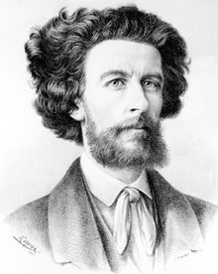
La Sociedad de la Igualdad
Francisco Bilbao y Santiago Argos.
“Sociabilidad Chilena”
Educación al pueblo.
Preocupación por la clase trabajadora. (artesanos)
“Amigo del Pueblo”
Sedes en Valparaíso, San Felipe, Los Andes, La Serena.

Slide 54
Motín de Santiago, Persecución de Bulnes
Restricción de la libertad
Clausura de los diarios de oposición.
Fin violento de la Sociedad de la Igualdad.
Partido Liberal 1849. Reducir poder del Ejecutivo y disminuir la influencia de la Iglesia Católica en asuntos del Estado.

Slide 55
Revolución Civil de 1851
Elecciones presidenciales de 1851
La oposición Liberal llevó al candidato José María De La Cruz .
A través de la intervención electoral , Manuel Bulnes impuso la candidatura de Manuel Montt el cual obtuvo el triunfo.
Los Liberales desconocen el triunfo de Montt y se levantan en armas Concepción y Coquimbo

Slide 56
En Santiago, Valparaíso y San Felipe los liberales ( Igualitarios y Reformistas) se sumaron a la sublevación contra el gobierno de Bulnes.
Los sublevados fueron avanzando a Santiago comandados por Benjamín Vicuña Mackenna y José Miguel Carrera Fontecilla.
En la Batalla de de Loncomilla se puso fin a la revolución con el triunfo de Conservadores.

Slide 57
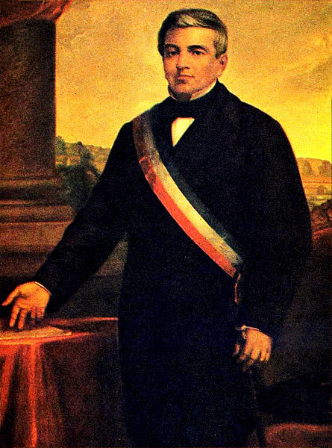
Manuel Montt Torres 1851-1861
Construcción del FFCC. Santiago -Valparaíso.
Telégrafo entre Santiago y Talca.
Código Civil 1855
Escuela Normal de Preceptoras. 1853
Ley de Instrucción Primaria 1860

Slide 58
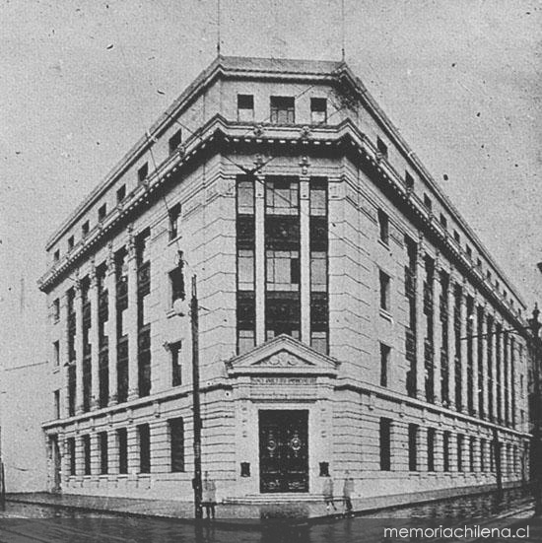
Política Financiera 1855
Caja de Crédito Hipotecario.
Banco de Valparaíso.
Inversión inglesa

Slide 59
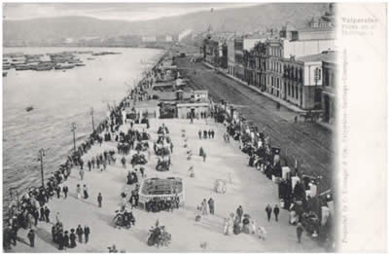
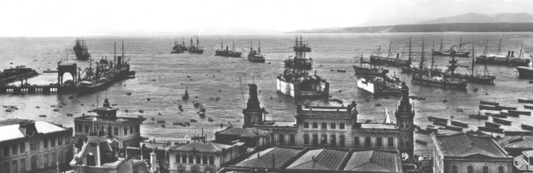
Puerto de Valparaíso

Slide 60
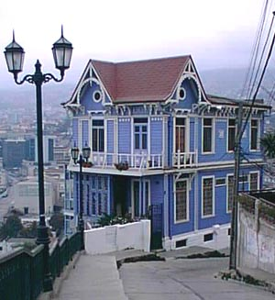
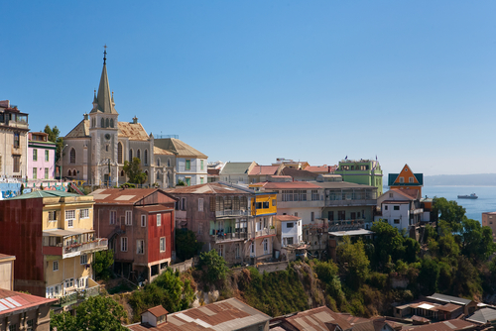
Cerro Alegre

Slide 61
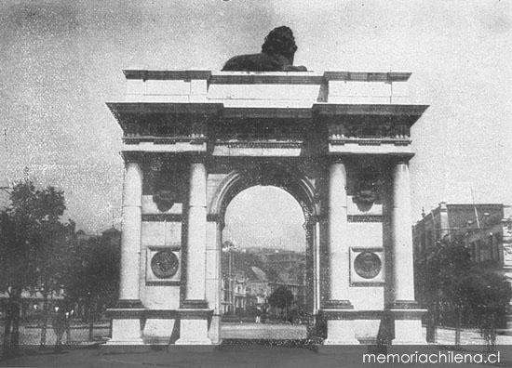

Legado Inglés

Slide 62

Santiago Wanderers
Fundado 1892.
Es el equipo más antiguo del continente.
“Decano del Futbol”

Slide 63

Primer Ferrocarril
Caldera-Copiapó
Inaugura en 1851. construido por el estadounidense Wheelwright
1851 se aprueba la construcción del ferrocarril Santiago-Valparaíso el 50% eran dueños Matías Cousiño e Isidora Goyenechea.

Slide 64



Slide 65


Isidora Goyenechea

Slide 66


Nuevas Obras Públicas

Slide 67

Congreso Nacional 1858 Brunet

Slide 68

Puertos, Caminos y Puentes

Slide 69




Slide 70

La Cuestión del Sacristán
Expulsión de Sacristán de la Catedral.
El lleva el caso a la justicia ordinaria de los Tribunales de Justicia.
Presidente Montt ratifico el fallo de la Corte Suprema.
Arzobispo de Santiago
Rafael Valentín Valdivieso

Slide 71


Consecuencias
Partido Nacional o Monttvarista
Partido Conservador o Ultramontano

Slide 72
Idearios
Nacional.
Defensores del Derecho de Patronato que ejerce el Presidente de la República.
Ultramontano.
Defensores de la Independencia de la Iglesia en materias civiles.

Slide 73
Fusión Liberal - Conservadora
Parido Conservador y Liberal unidos en una causa común: derrotar al candidato de Manuel Montt, Antonio Varas en las siguientes elecciones presidenciales.
El triunfo Fusión Liberal-Conservadora, llevarán a la presidencia a José Joaquín Pérez.
Llegando a su fin la República Conservadora.

Slide 74
Fin República Conservadora
Crisis Económica baja en los mercados de Australia y California.
Guerra civil de 1859.
Candidatura de Antonio Varas no era de consenso.
Liberales exigen cambios a la Constitución de 1833.

Slide 75
Revolución de 1859
Poner fin atribuciones extraordinarias del Ejecutivo, (supresión de libertades cívicas, fraude electoral y uso de la violencia para mantenerse en el poder).
Estado de sitio en Aconcagua, Valparaíso, y Santiago.
Benjamín Vicuña Mackenna “la Asamblea Constituyente”.
La Revolución estalló en Copiapó, La Serena, San Felipe, Talca y Concepción.

Slide 76
En Copiapó Pedro León Gallo derrotó al ejército en la Batalla de Los Loros
Fue vencido Cerro Grande en abril de 1959.
El gobierno decidió cambiar la candidatura de Antonio Varas por la de José Joaquín Pérez.

